Slide 1
ПРОЕКТ
«История новогодней открытки»
ПОДГОТОВИЛА:
ВОСПИТАТЕЛЬ ГРУППЫ «БРУСНИЧКА»
КИСЕЛЁВА ДАРЬЯ ВАЛЕРЬЕВНА

Slide 2

Вид проекта: творческий.
Продолжительность проекта: краткосрочный.
Участники проекта: воспитатель, дети старшей группы, родители воспитанников.
Образовательная область: художественное творчество и познание.

Slide 3
Проблема: что такое новогодняя открытка и как она появилась
Актуальность темы: недостаточность знаний детей о происхождении новогодней открытки
Цель: изучение истории новогодней открытки, создание праздничной атмосферы в преддверии Нового года

Slide 4
Задачи:
Познакомить детей с историей возникновения новогодней открытки
Развивать познавательную активность дошкольников через формирование интереса к народному творчеству, любовь к ручному труду
Развивать творческие способности детей
Учить изготавливать и украшать новогодние открытки
Воспитывать аккуратность в работе
Повышать уровень вовлеченности родителей в деятельность ДОУ.

Slide 5

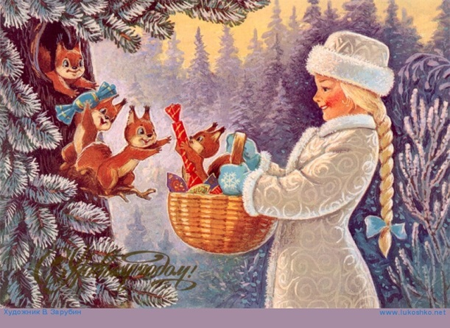
Этапы реализации проекта:
Подготовительный этап.
– Подготовка наглядного материала
-Сбор информации и экспонатов для мини-музея
-Подбор художественной литературы-
-Подбор информационного материала в уголок родителей

Slide 6

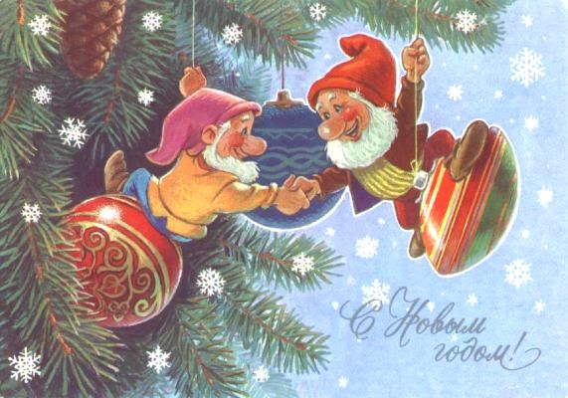
2.Основной этап.
Содержание деятельности педагога:
- Познавательно-речевое развитие
«История новогодней открытки»
-Рассматривание новогодних открыток, фотографий и иллюстраций
-Чтение художественной литературы
-Пение новогодних песен
-Создание новогодних открыток

Slide 7
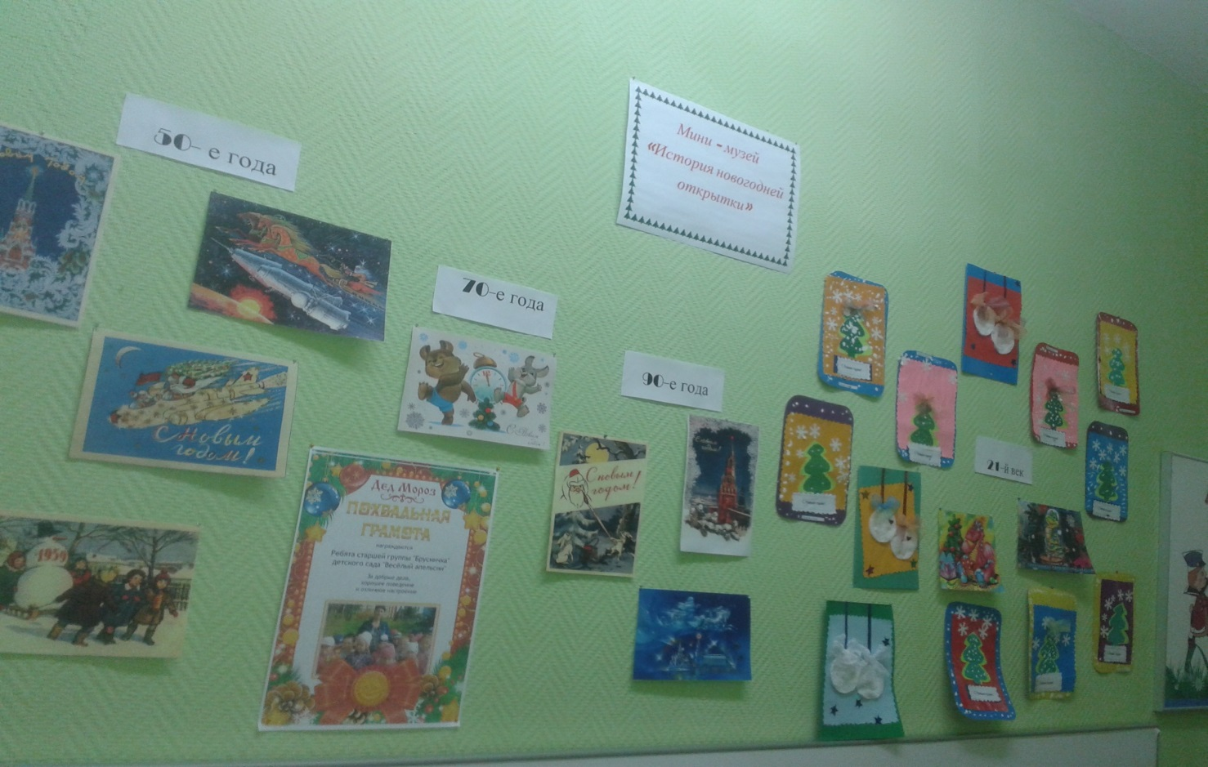
3.Заключительный этап
Создание совместно с детьми и родителями мини-музея «История новогодней открытки»

Slide 8

Работа с родителями
Консультации:
1.История новогодней открытки
2.История новогодней игрушки
3.Что такое Новый год для ребёнка

Slide 9
Ожидаемый результат:
Создать хорошее настроение у детей
Развитие творческих способностей
Развитие речевой активности
Формирование у детей социально-духовных качеств
Вызвать желание самостоятельно украсить группу к новогоднему празднику
Повышение компетентности родителей
Создание мини-музея

Slide 10

СПАСИБО ЗА ВНИМАНИЕ

